Slide 1
Методична комісія історико-правознавчих дисциплін
"Формування ключових компетентностей особистості громадянського суспільства на основі впровадження принципів сталого розвитку в освітній процес»

Slide 2
Проблема, над якою працює методична комісія:
"Удосконалення нестандартних методів навчання з метою активізації пізнавальної діяльності на уроках історії та правознавства в контексті особистісно орієнтованої освіти"

Slide 3
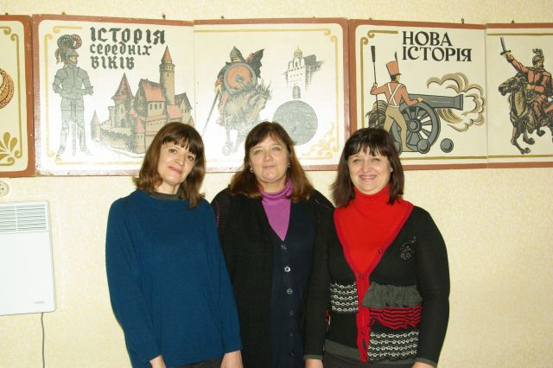

Slide 4
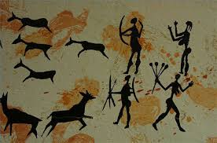
Формування компетентностей учнів обумовлене реалізацією оновленого змісту освіти, адекватних методів і
технологій навчання.
Потенціал, наприклад, продуктивних методик і технологій дуже високий, і реалізація його впливає на досягнення такого результату навчання, як компетентність.

Slide 5
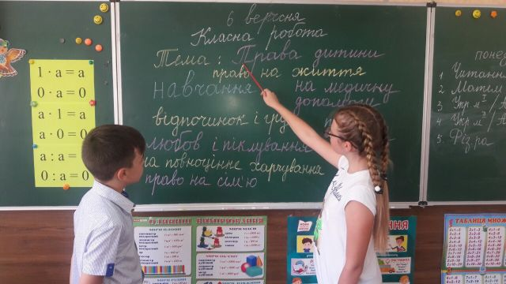
Форми організації освітньного процесу,
✓ Ігрові технології. Гра разом з працею і навчанням – рішення; розвивати здібності адаптуватися в умовах, що змінюються, заданих грою; учитися є один з основних видів діяльності людини, умінь спілкуватися, встановленню контактів.

Slide 6
Проблемне навчання.
Використання проблемних завдань на уроках,
дозволяє розвивати такі якості особистості як: винахідливість, кмітливість, здібність до прийняття нестандартних рішень,
проблемне бачення, гнучкість розуму, мобільність, інформаційна і комунікативна культура, а часто і відчуття гумору,
здатність виходити зі складної ситуації, активність, прагнення до відкриття нового для себе.

Slide 7
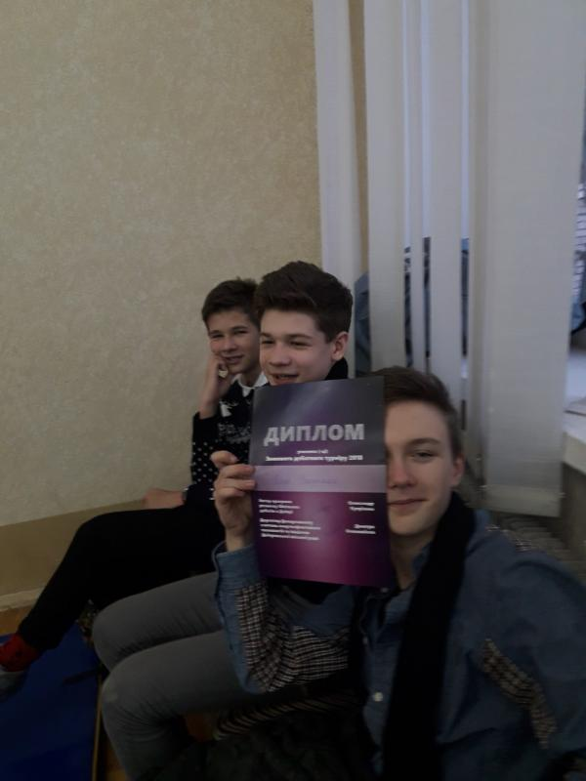
Дебатний клуб
здібність до прийняття
нестандартних рішень;
гнучкість розуму;
мобільність,
інформаційна і
комунікативна культура.

Slide 8
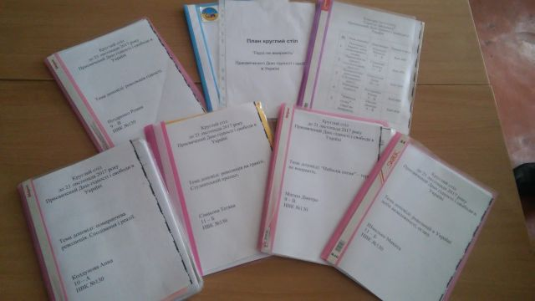
Проектна діяльність

Slide 9
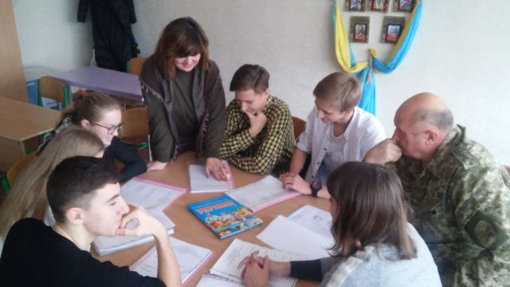
.
За час роботи над проектом з'являється виняткова можливість формування в школярів компетентності вирішення проблем, а також засвоєння способів діяльності, складових комунікативної та інформаційної компетентностей.

Slide 10
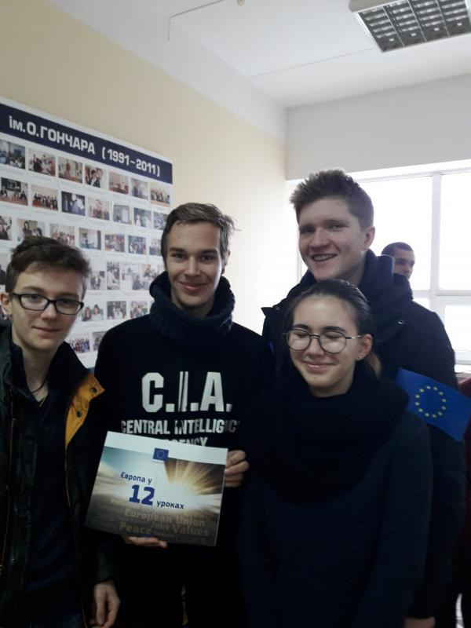
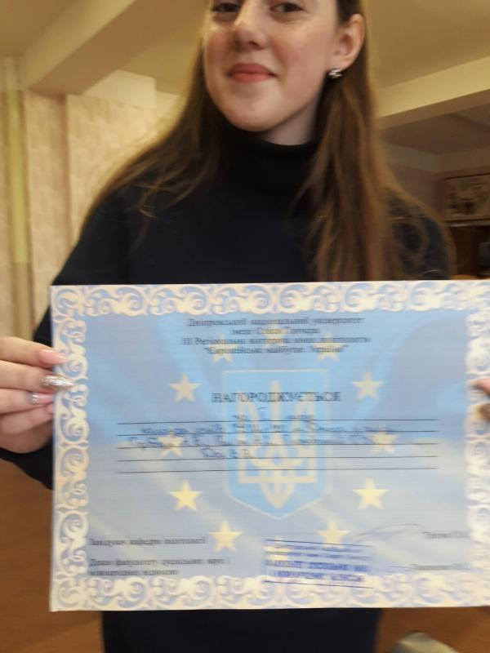
Формування економічної компетентенціі
Економічна освіта може не тільки створювати спеціальні економічні знання та навички, актуальні в сучасних умовах, але і розвивати соціально-заявлені особистісні якості (ініціативність, незалежність, компетентність)

